Slide 1
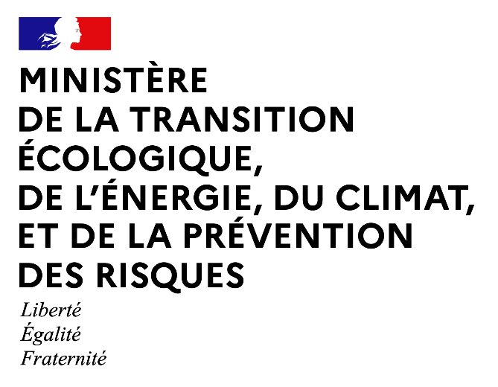
Atelier pour l’école primaire « Des étoiles aux océans » :
Cet atelier a été réalisé dans le cadre du plan d’applications satellitaires 2023-2027 et répond aux objectifs de l’axe 5 « Un savoir partagé avec le grand public et les enseignants ».
Pour en savoir plus
Production : Commissariat Général au Développement Durable (CGDD)
Romy Abou-Jaoudé, ambassadrice des données satellitaires - service civique
Audrey Pellet, chargée de mission Applications satellitaires
Contributions :
Corinne Copin, animatrice du collectif Génération Mer (DGAMPA)
Aurélie Chamiot Prieur, chargée de mission Océan (CGDD)

Slide 2
Partie 1 de l’atelier CP-CE1
“des étoiles aux oceans”

Slide 3
DES ÉTOILES AUX OCÉANS
Comment les satellites surveillent nos océans ?

Slide 4
Vue d’artiste du satellite SWOT © CNES/ill./DUCROS David, 2022

Slide 6
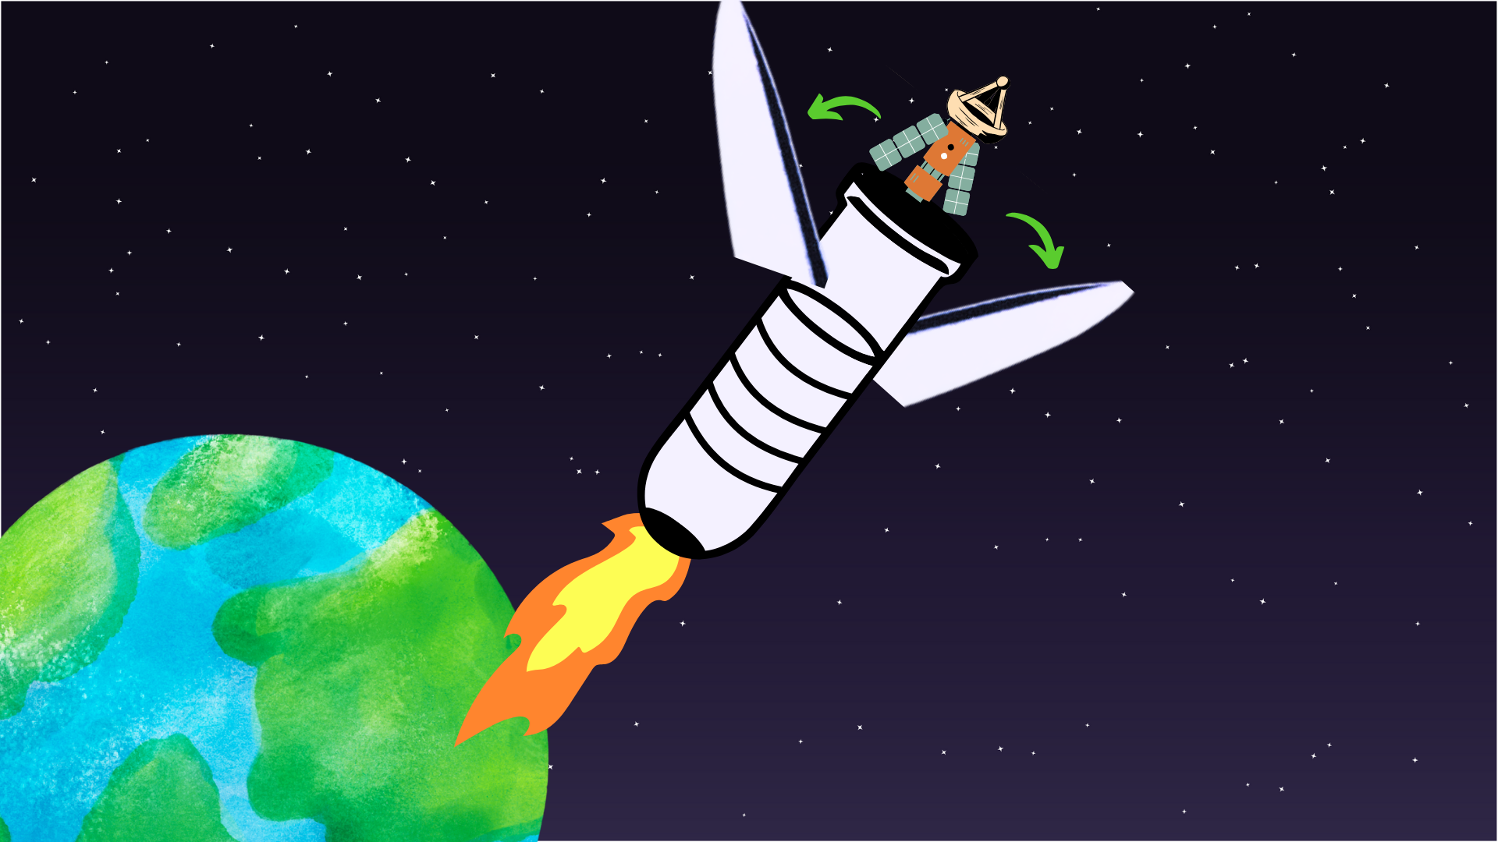

Slide 7
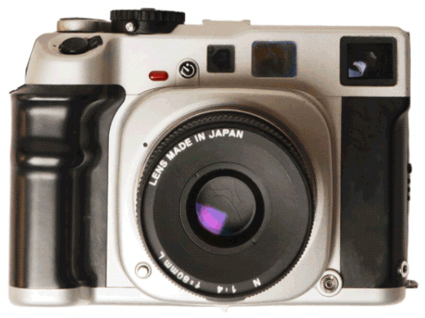
Le satellite
VOIT

Slide 8
https://www.cartesfrance.fr/geographie/cartes-satellite/carte-france-vue-satellite.html
Quel pays est vu par le satellite dans cette image satellitaire ?
Notes:
14 août 2002, données du satellite Terra du projet MODIS: Moderate Resolution Imaging Spectroradiometer.
MODIS a été conçu par la NASA pour couvrir la surface entière de la Terre tous les 1 à 2 jours.

Slide 9
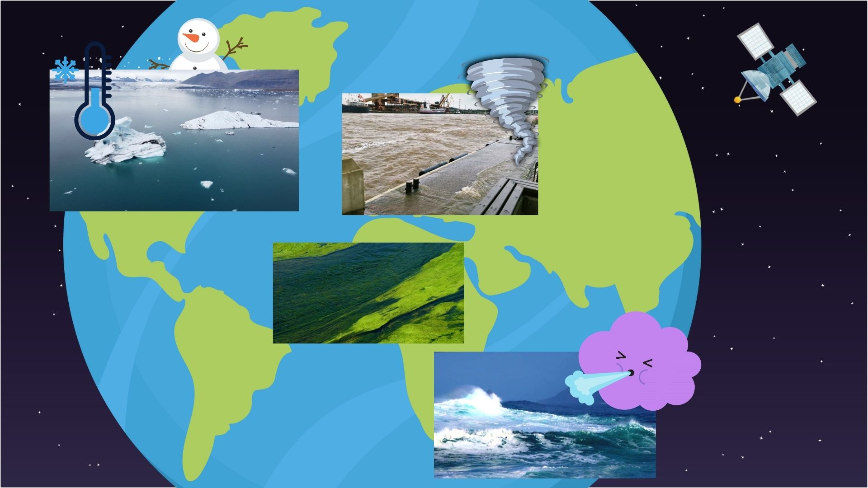

Slide 10
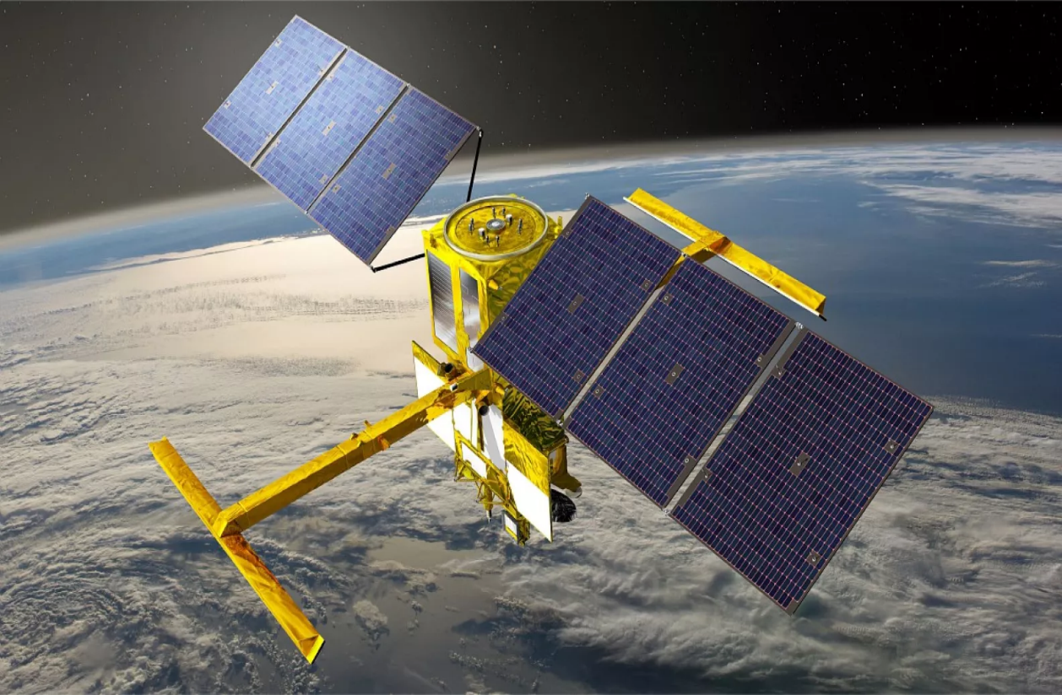
Jouons encore !
Vue d’artiste du satellite SWOT © CNES/ill./DUCROS David, 2022
SWOT est un satellite qui est dédié à l’observation de l’eau (entre autres l’océan)

Slide 11
Voir partie 2 de l’atelier CP-CE1 “des étoiles aux oceans”
Commissariat général au développement durable (CGDD)

